Slide 1
機器學習_信用卡發放分析
聯成電腦_機器學習與影像識別

Slide 2
問題定義：
人力判斷客戶的特徵是否符合發卡資格是非常耗時耗力的(大概)，用機器學習的方式預測是否將信用卡發放給給定特徵的人，既快速搞不好又準確。

Slide 3
5W1H：
Who：
信用卡公司分析工程師、想要申請信用卡的客戶、．．．等。
What：
問題：分析和預測哪些客戶更有可能獲得信用卡發放。
數據：包括客戶的收入、支出、信用記錄、就業情況、居住狀況等信息。 模型目標：建立一個能夠根據客戶資料預測信用卡批核結果的機器學習模型
When：
模型更新：不能拿過於久遠的數據預測預測當今人類是否符合標準。
判斷發卡時機：當客戶提交信用卡申請時，模型能預測其批核結果。

Slide 4
Where：
電腦、雲端平台．．．等。
Why：
風險管理：預測信用風險。 客戶體驗：用機器能快速準確的批核過程提升客戶滿意度。
How：
數據預處理：特徵工程、檢查缺失值、分析數據合理性、正規化．．．等。
模型選擇：選擇合適的機器學習算法。 訓練和評估：使用歷史數據訓練模型並使用測試數據做評估。

Slide 5
資料來源：
資料說明
此資料集來自《Econometric Analysis》這本書，是一個申辦信用卡客戶資料的虛擬資料集。此資料集如如表一所示所示擁有 12 個欄位，且總共有 1,319 筆資料。
https://www.kaggle.com/datasets/dansbecker/aer-credit-card-data/code

Slide 6
特徵介紹：
欄位名稱 | 欄位說明
Card | 代表信用卡的核準結果，為本次專案的 目標變數
Reports | 信用不良紀錄次數
Age | 年齡
Income | 年收入(單位:萬)
Share | 信用卡消費金額占年收入之比率
Expenditure | 信用卡消費金額
Owner | 申請人是否擁有房地產
Selfemp | 申請人是否自行創業
Dependents | 申請人扶養人數
Months | 申請人登記資料中居住地址的居住時長
Majorcards | 申請人目前持有信用卡數量
Active | 活躍中的信用帳戶數量

Slide 7
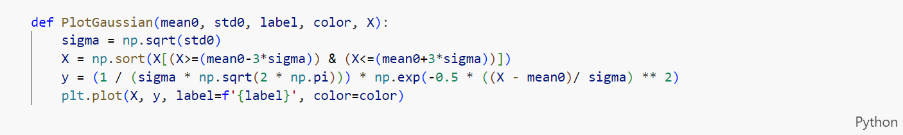
特徵分析 – 概率分布曲線(取值範圍根據三西格瑪原則)

Slide 8
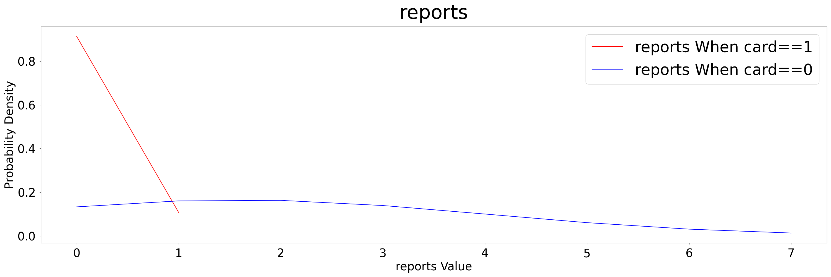
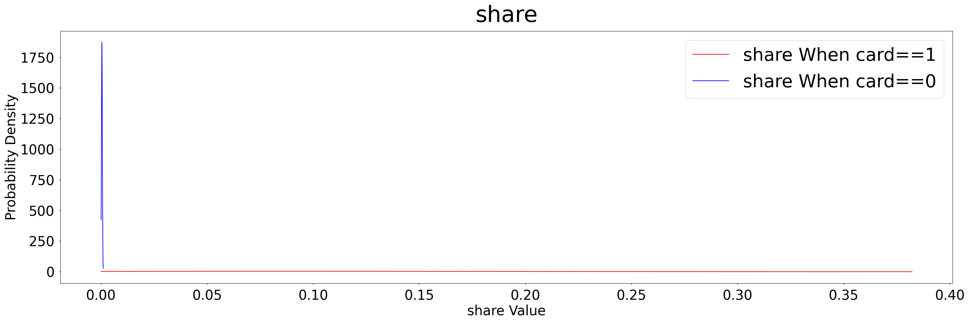
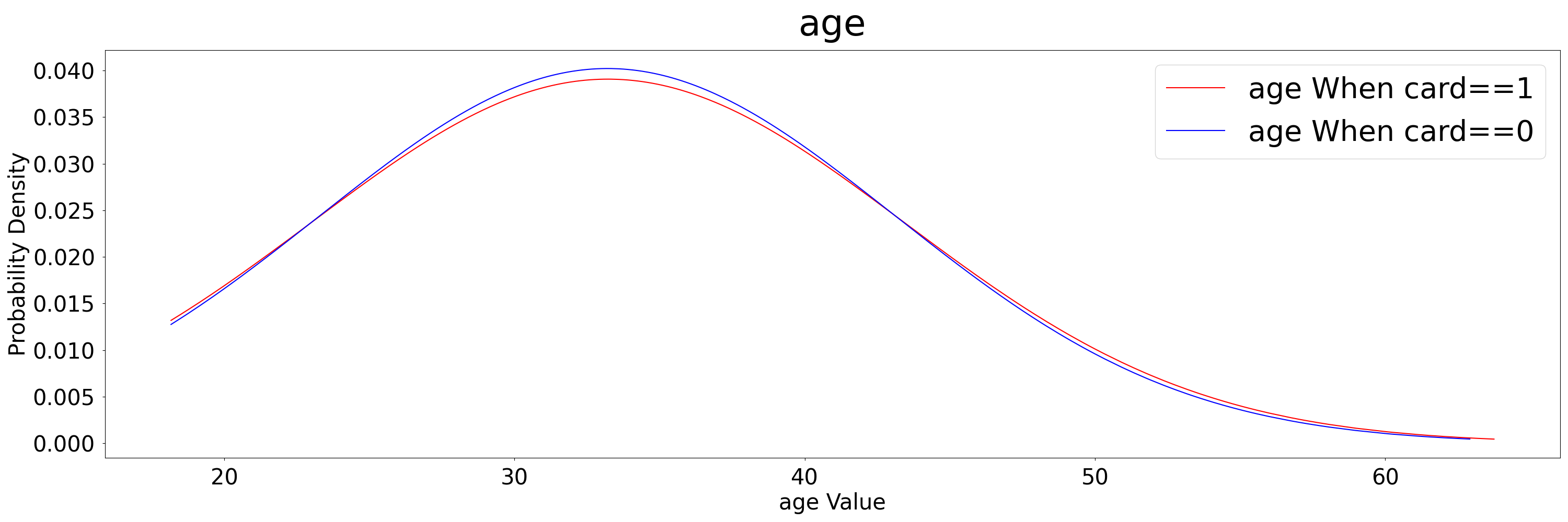
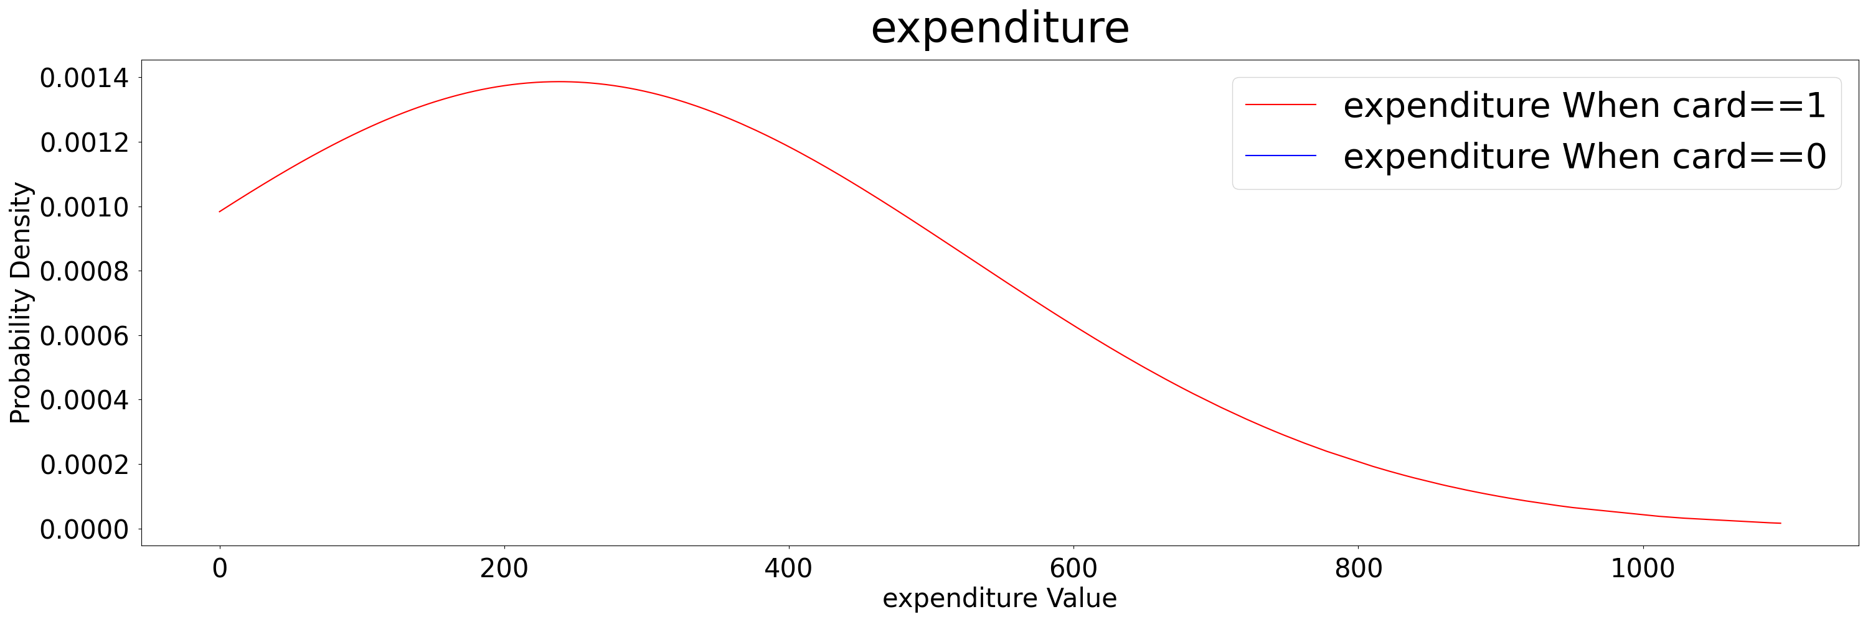
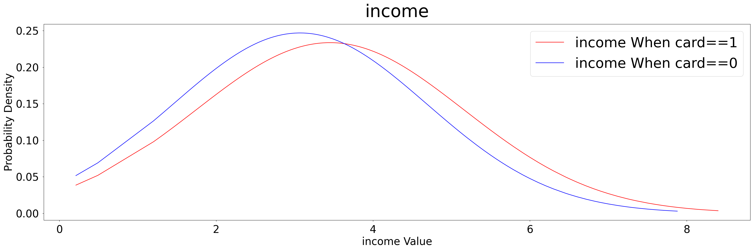
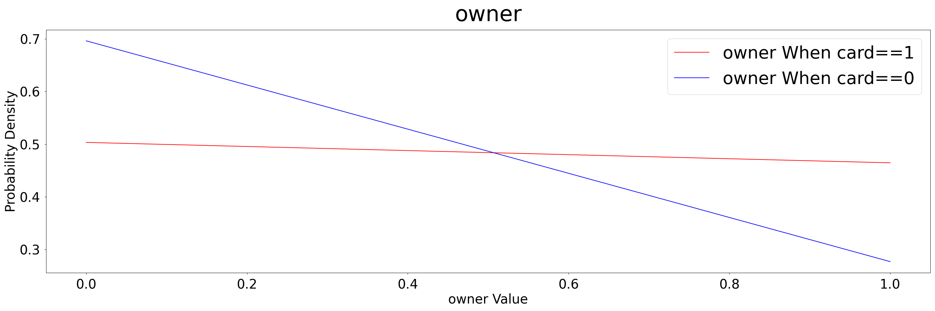

Slide 9
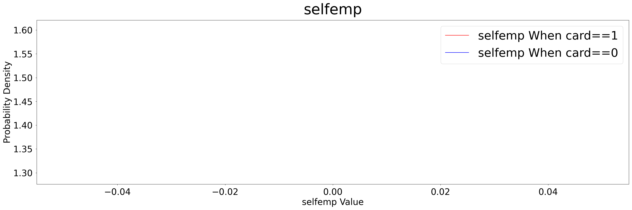
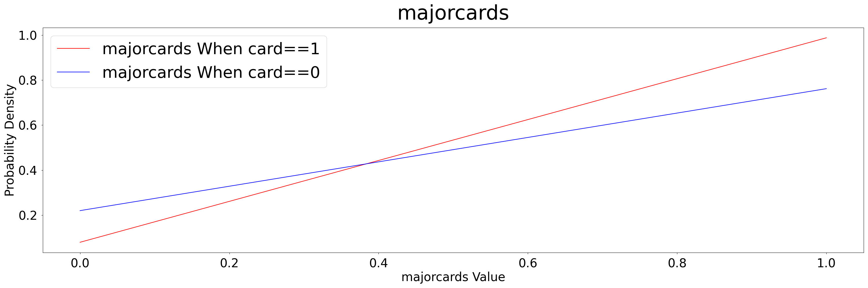
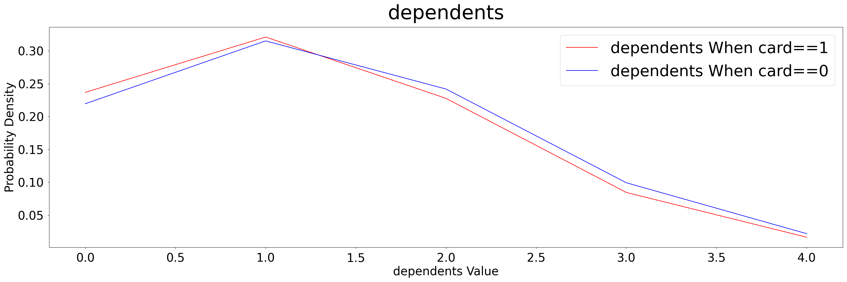
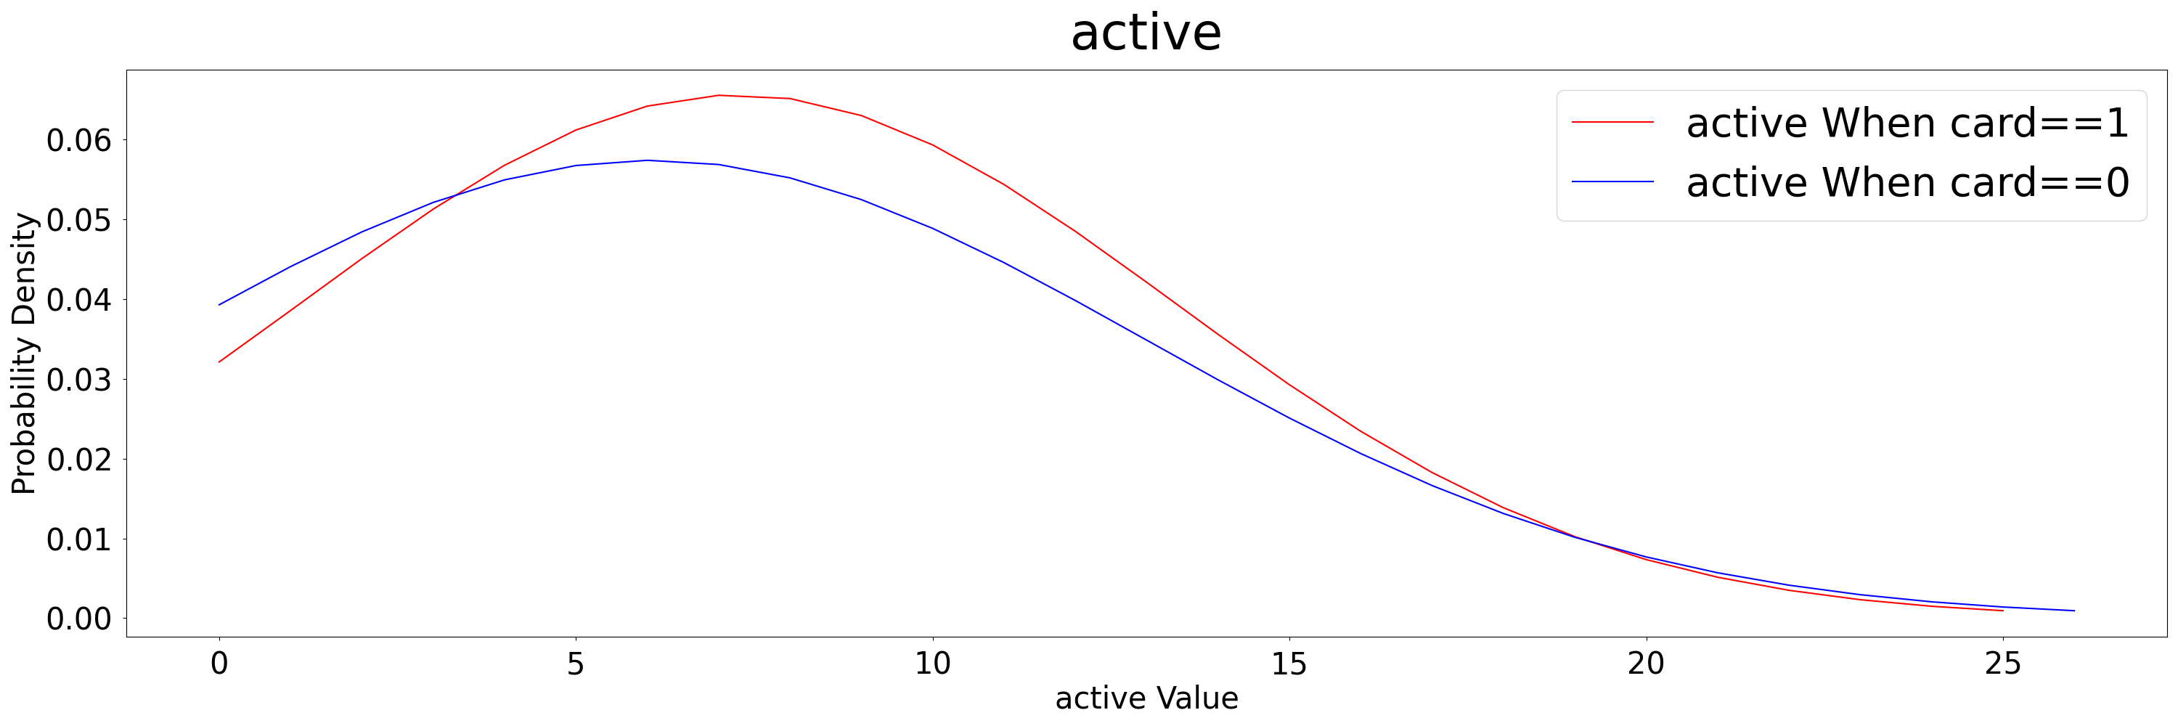
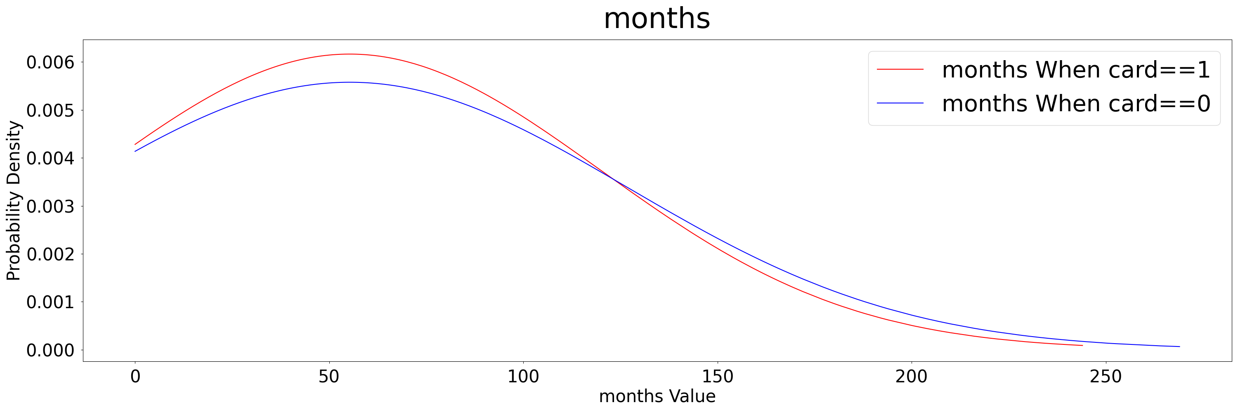

Slide 10
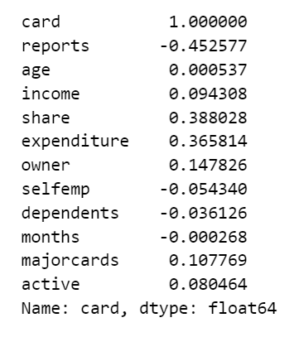
資料分析 – 皮爾森相關係數
每個欄位特徵與目標欄位核卡狀況[“card”]之間的關聯係數
聯徵紀錄[reports] > 收支比[share] >
每月信用卡支出平均[expenditure] > 房地產[owner] >
持有主卡[majorcards] > 年收入[income] > 活躍帳戶[active]>
創業人士[selfemp] >扶養人數[dependents] > 年齡[age] >
居住時間[months]

Slide 11
分析整理:
聯徵紀錄[reports]、年齡[age]、年收入[income]、收支比[share]、每月信用卡支出平均[expenditure]、扶養人數[dependents]、居住時間[months]、持有主卡[majorcards]、活躍帳戶[active]，皆為連續數值型資料； 房地產[owner]、創業人士[selfemp]皆為類別型資料。
Target為二分類。
數據中的聯徵紀錄[reports]、收支比[share]、每月信用卡支出平均[expenditure]關聯性最強，可能是對預測結果引響最大的資料。
創業人士[selfemp]為不連續型特徵，其餘特徵反之
收支比[share]與每月信用卡支出平均[expenditure]的False高度集中在某一範圍。

Slide 12
特徵工程：
欄位名稱 | 欄位說明
Card | 離散型資料
Reports | 連續型資料
Age | 連續型資料
Income | 連續型資料
Share | 連續型資料
Expenditure | 連續型資料
Owner | 離散型資料
Selfemp | 離散型資料
Dependents | 連續型資料
Months | 連續型資料
Majorcards | 離散型資料
Active | 連續型資料

Slide 13
選擇模型：
決策數/高斯貝葉斯分類/柏努力貝葉斯分類/邏輯回歸．．．等

Slide 14
訓練模型 - 邏輯回歸
data_numeric = pd.read_csv("Data/Data1.csv")
data_numeric = data_numeric.astype(float)
features = data_numeric.drop(['核卡狀況','每月信用卡支出平均','收支比'], axis=1)
y_true = data_numeric['核卡狀況']
X_train, X_test, y_train, y_test = train_test_split(features, y_true, test_size=0.2)
GR = LogisticR(learning_rate=0.020999999999999998, iter=730)
GR.fit(X_train, y_train)
pre = GR.predict(X_test)
matrix(y_test, pre)
parameter={"learning_rate":[i for i in np.arange(0.001,0.1,0.01)], "iter":[i for i in np.arange(100,1000)]}
gs = GridSearch(LogisticR, "LogisticR", parameter)
gs.fit(X_train,y_train, X_test, y_test)
GridSearch : https://github.com/RCK10274/Issue_Credit_Card/blob/OAO/GridSearch.py

Slide 15
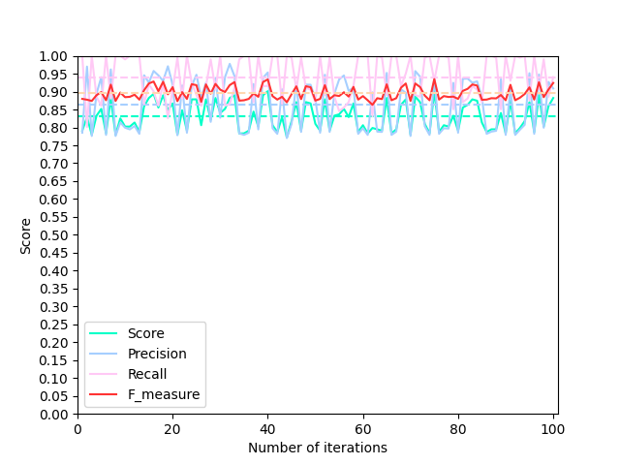
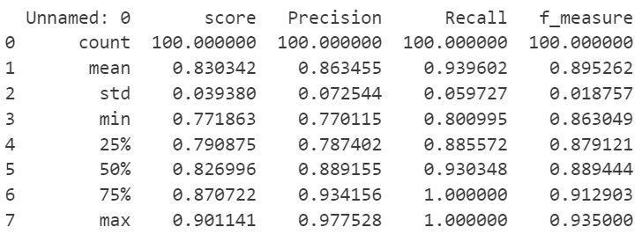
分析結果
First Try
分數浮動大但整體平均皆為0.80~0.95

Slide 16
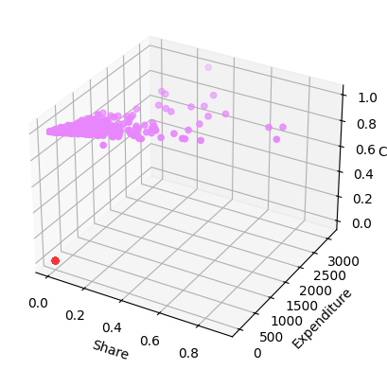
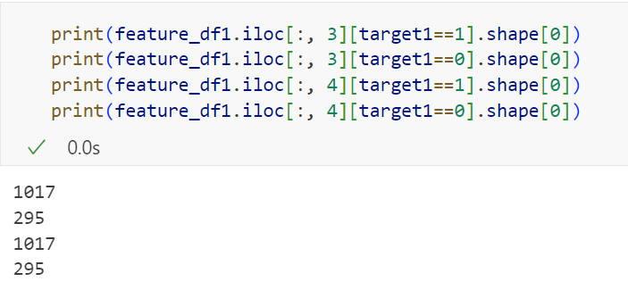
有正相關的兩組特徵：收支比[share]、每月信用卡支出平均[expenditure]

Slide 17
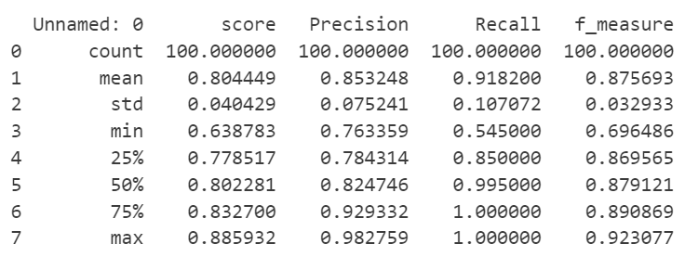
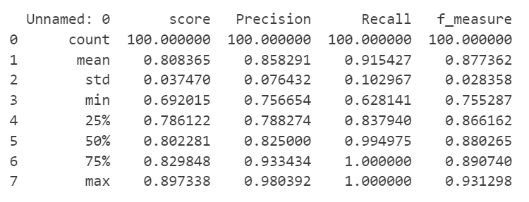
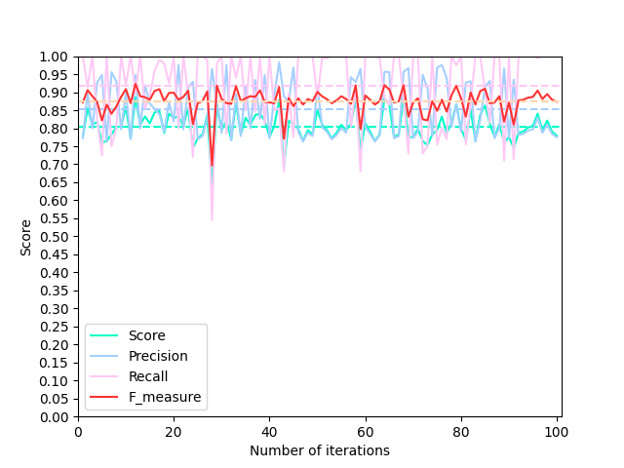
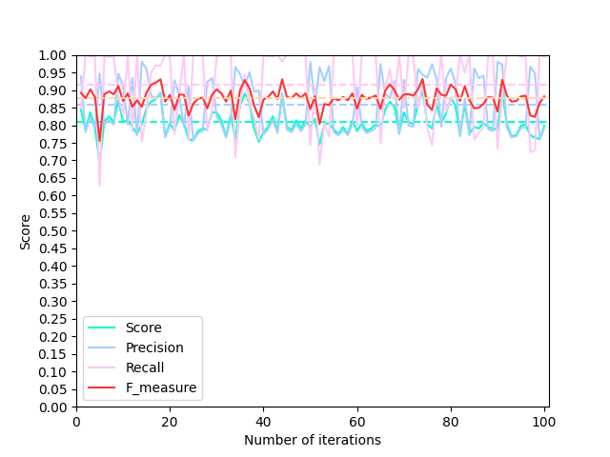
Second Try
drop收支比
[share]
drop 每月信用卡支出平均[expenditure]

Slide 18
分析優化：數值型資料分箱

Slide 19
修改內容
card :
Target目標欄位
income：
連續數值型特徵
share：
連續數值型特徵
age_18~30 age_30~50 age_50~
年齡分3類18~30 30~50 50~
owner_no owner_yes
有無房地產one_hot
selfemp_no selfemp_yes
有無創業one_hot
majorcards_0,majorcards_>=1,majorcards_0,majorcards_>=1
持有的主卡是大於等於１、或是小於１
reports_equal and greater then １ reports_less than １
紀錄＞１與紀錄小於１
dependents_0~1 dependents_1~
分有無撫養人
months_60~ months_~50 months_50～60
居住時間分3類
active_<7 active_>=7
活躍帳戶one_hot_endcoding成大於等7或小於7

Slide 20
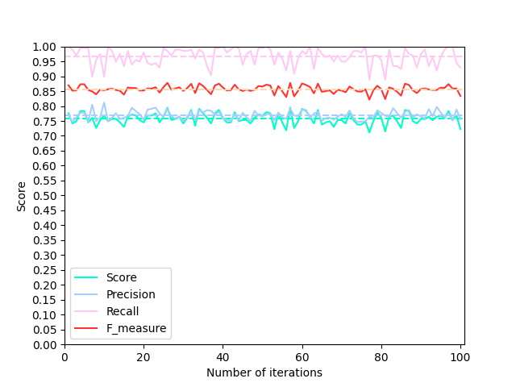
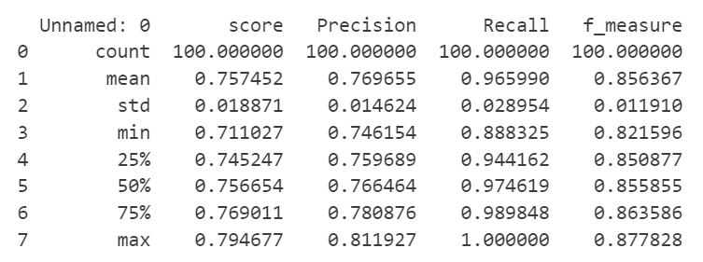
分箱特定數值特徵後
Third Try
有變穩定的趨勢，但預測True的正確率比False高太多了。

Slide 21
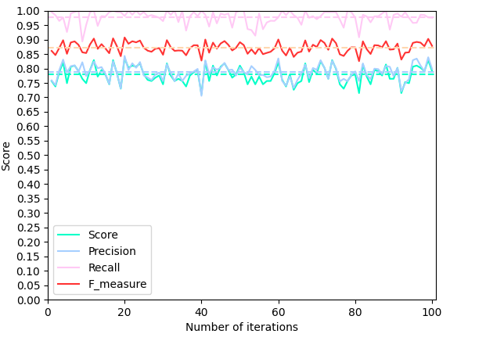
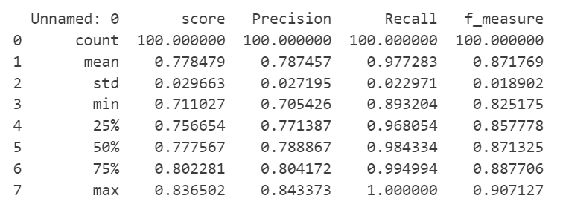
再分箱－年收入［income］：
將 income分箱為 >=4 與 <4
Fourth Try
似乎跌代的起伏更高了

Slide 22
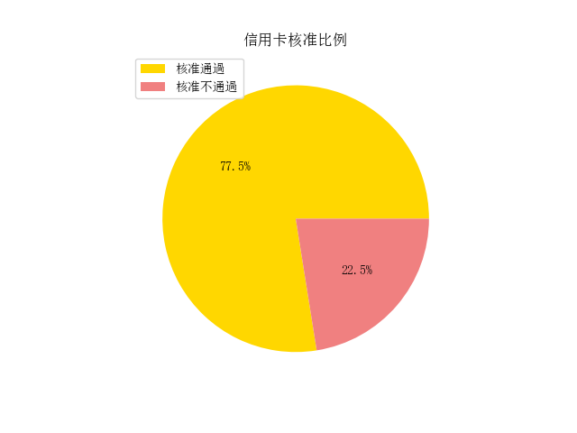
1. 信用卡核准狀況 (Card)
信用卡核准狀況欄位為本次專案的目標欄位。
如下圖所示，可觀察到資料集的核准辦卡人數是遠遠大於不核准的人數。

Slide 23
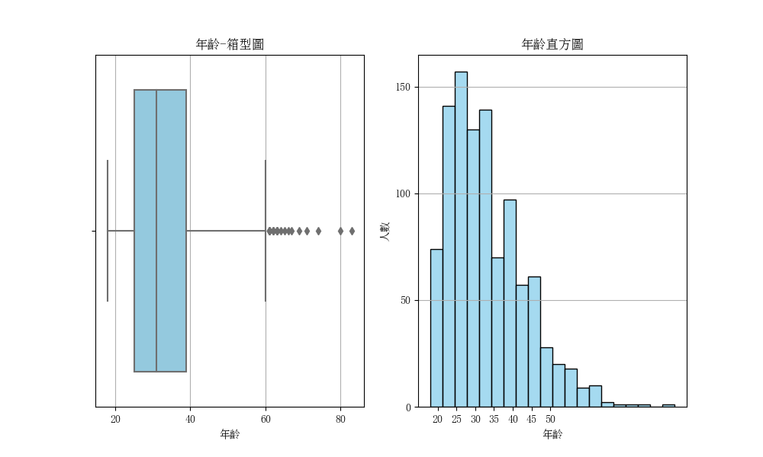
2-1. 年齡 (Age)
在年齡方面，如下圖所示。
可得知大部分信用卡申辦者的年齡會落在25~34歲之間。
➊平均數: 33.38歲 ➋眾數: 25歲 ➌中位數 : 31歲

Slide 24
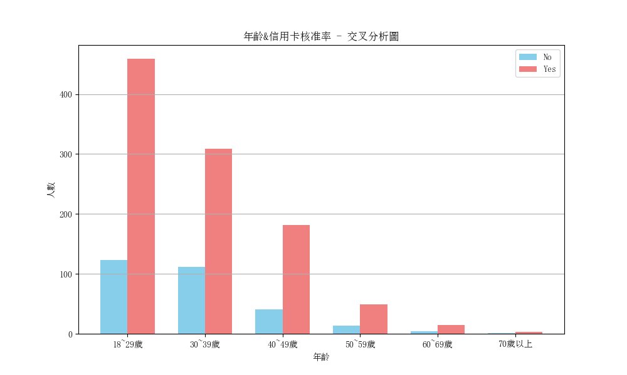
2-2. 年齡 (Age)
為了讓年齡與目標欄位能夠從視覺化中看出更有意義的關係。
將年齡欄位與目標欄位經過交叉分析後。
如下圖所示可得知越年輕的區間信用卡核卡數會越高，但是被拒絕發卡的次數也偏高。

Slide 25
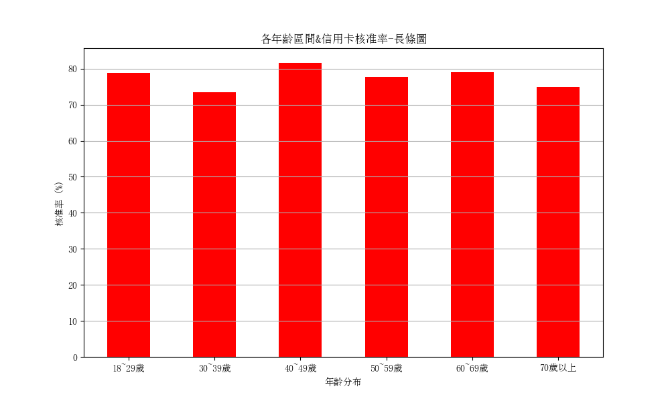
2-3. 年齡 (Age)
為了知道年齡跟核卡率是否有絕對的關係​。
將各年齡區間的成功核卡率繪製成長條圖做比較。
如下圖所示可得知年齡與核准率並沒有呈現正向關係。
所以由此推斷年齡有較高的可能性不會是核卡通過的標準。

Slide 26
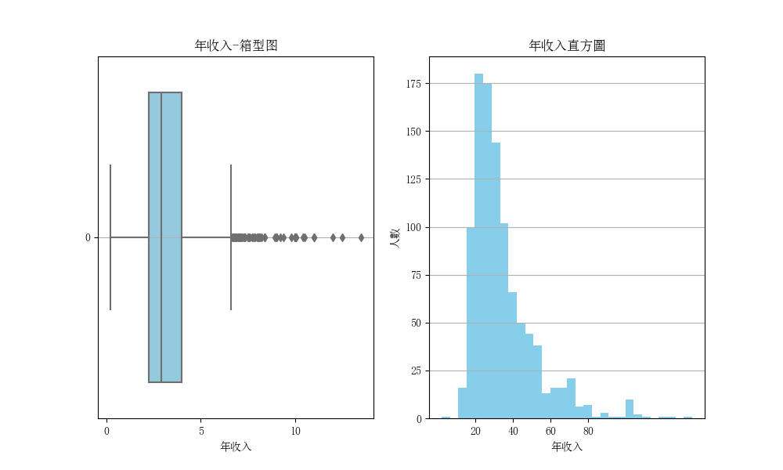
3-1.年收入(income)
在年收入方面，如下圖所示。
的數據知曉大部分的信用卡申辦者的年收入會落在29K~33.6K之間。
➊平均數: 33.6K ➋眾數: 30K ➌中位數 : 29K

Slide 27
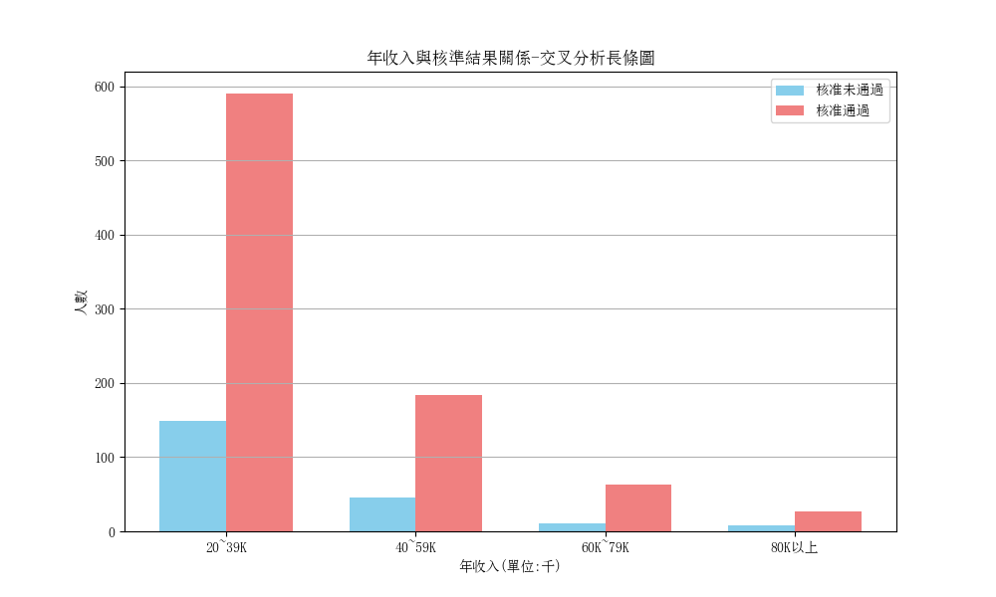
3-2.年收入(income)
為了讓年收入與目標欄位能夠從視覺化中看出更有意義的關係。
將年收入欄位與目標欄位經過交叉分析過後。
如下圖所式，可觀察到年收入介於29K~33.6K這個區間的核卡通過人數最高，但是拒絕核卡的人數也最高。

Slide 28
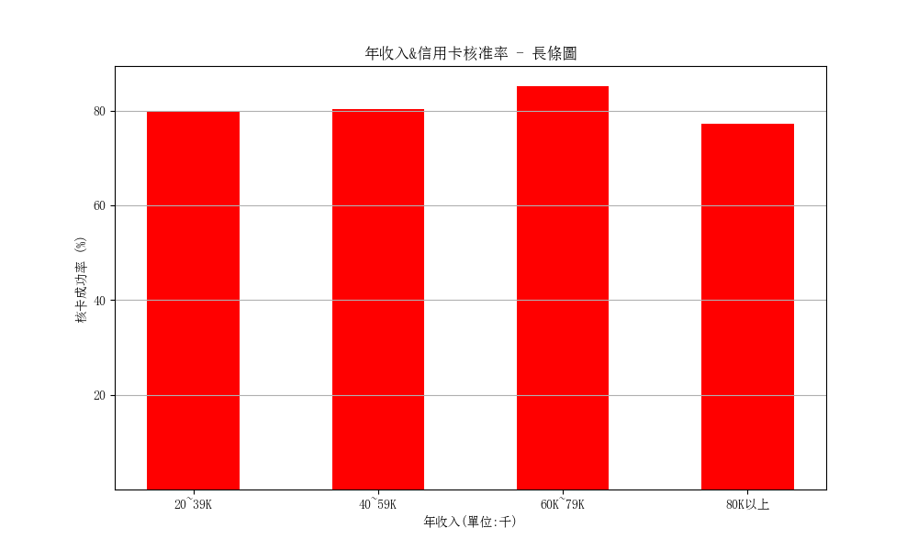
3-3.年收入(income)
為了瞭解年收入跟核卡率是否有絕對的關係​。
將各年收入區間的成功核卡率繪製成長條圖做比較。
如下圖所示，可觀察到各年收入區間與核准率並沒有呈現正向關係，所以由此我們推斷年齡收入有很高的機率不會是核卡通過的標準。

Slide 29
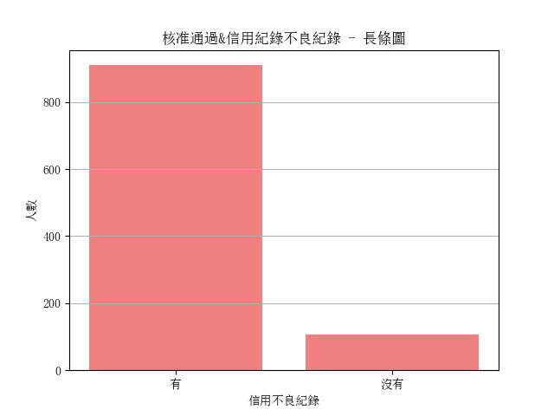
4-1. 信用不良紀錄 (Report)
在信用不良紀錄方面，為了要知道通過申辦者與遭拒申辦者的信用不良紀錄是否有差別。將信用不良紀錄欄位做統計分析，如下圖所示。
可觀察到通過審核的申辦者中有910人有信用不良紀錄，107人沒有信用不良紀錄，可由此推斷就算申辦者有不良紀錄還是可以通過信用卡審核。
➊有信用不良紀錄者: 910人 ➋沒有信用不良紀錄者: 107人

Slide 30
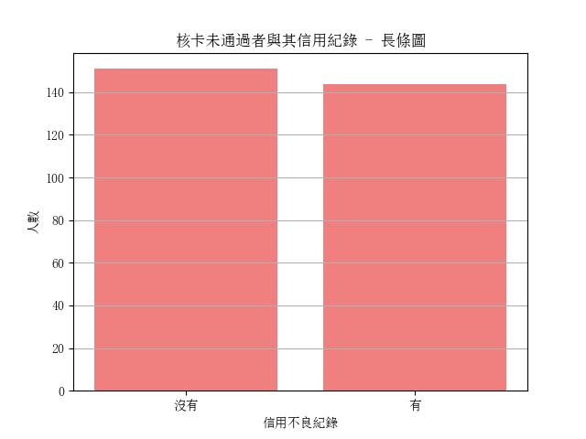
4-2. 信用不良紀錄 (Report)
在核卡遭拒方面，如下圖所示。
可觀察到核卡遭拒的申辦者中有151人沒有信用不良紀錄，由此可推斷申辦者是否有信用不良紀錄都有機會通過申請。

Slide 31
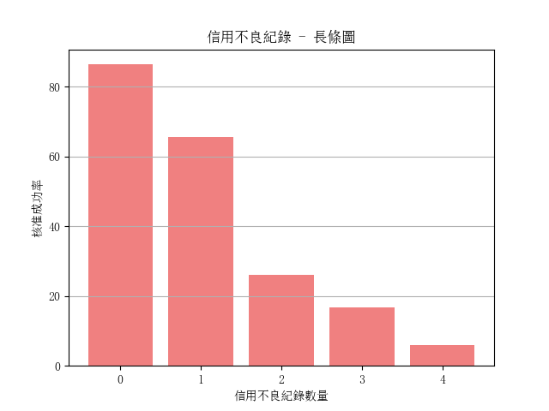
4-3. 信用不良紀錄 (Report)
為了讓信用不良紀錄欄位與目標欄位能夠從視覺化中看出更有意義的關係。
將信用不良紀錄欄位與目標欄位經過交叉分析後，如下圖所示。
可得知信用不良紀錄在越少的情況下，申辦者通過信用審核的機會比較高。

Slide 32
申辦者特徵
最後，根據上方不斷地分析數據，大概可歸納出會成功核准的信用卡申辦者特徵：
1.信用不良紀錄： 4筆以下
2.年齡：青壯年族群
3.年收入： 33,000上下
4.信用卡消費金額: 大於5元
5.信用卡支出占比: 大於1%
6.是否擁有房地產: 有
7.是否非創業人士: 否
8.扶養人數: 0~1人
9.居住時間: 1~5年
10.主卡數量: 擁有1張以上信用卡
11.活躍信用帳戶數量: 7個上下

Slide 33
檢討原因
樣本不足：
資料總比數為1312筆資料，目標欄位True與False占比約4：1，False 筆數少於True太多，在計算False上沒有足夠的數據分析。
解決方法：
再找一組資料能夠補上False的資料

Slide 34
DataSet-credit_Card
https://www.kaggle.com/datasets/vishwas199728/credit-card/data

Slide 35
串接重疊特徵
聯徵紀錄[reports] > 收支比[share] > 每月信用卡支出平均[expenditure] > 房地產[owner] > 持有主卡[majorcards] > 年收入[income] >
活躍帳戶[active] > 創業人士[selfemp] > 扶養人數[dependents] > 年齡[age] > 居住時間[months]
Credit_Card 資料重疊特徵：
［Annual_income］＝＞［income］
［Birthday_count］＝＞［age］
［Family_Members］＝＞［dependents］
［Propert_Owner］＝＞［owner］
．．．．．單位一致後執行同一EDA處理

Slide 36
訓練模型 part2

Slide 37
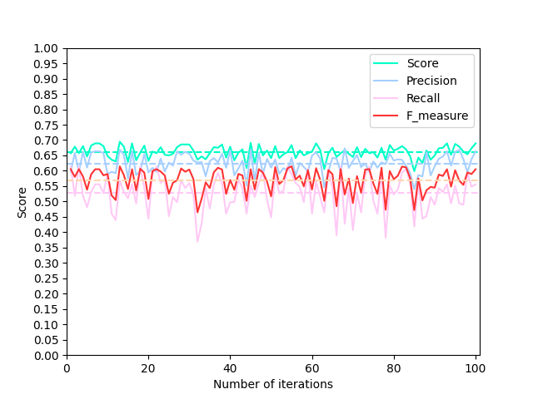
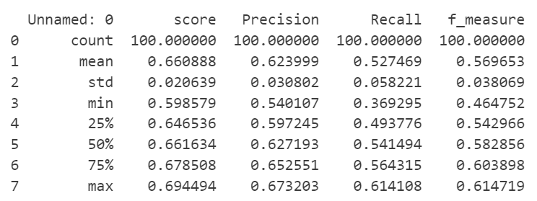
串接資料集後
Fifth Try
很團結的都掉下去了，特徵不足?

Slide 38
結論
以第3次訓練結果是最好的，但依然有所不足，
Recall高且Score的分數相對低
顯示模型整體偏向True-Target
如何優化模型或是模型的適合度會是之後探討的問題

Slide 39
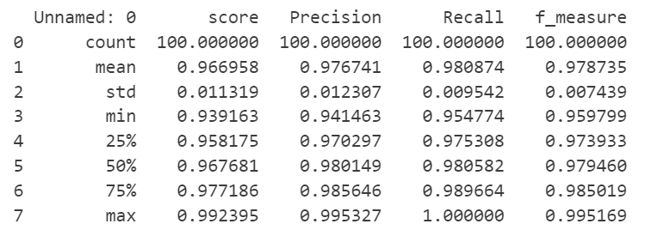
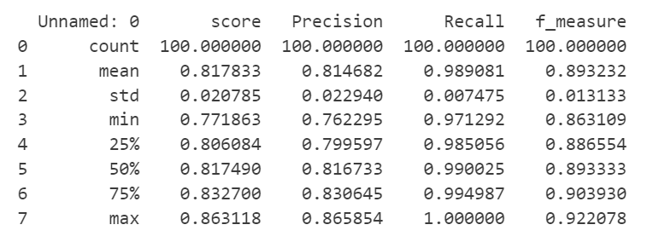
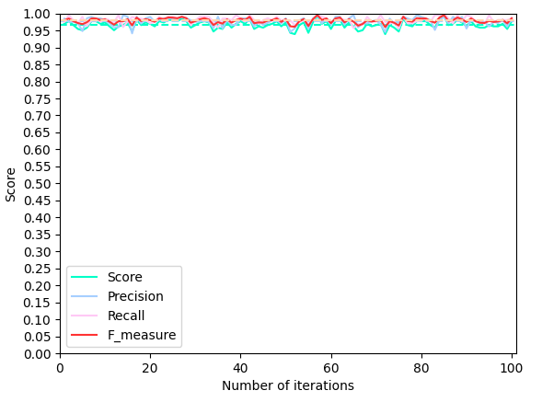
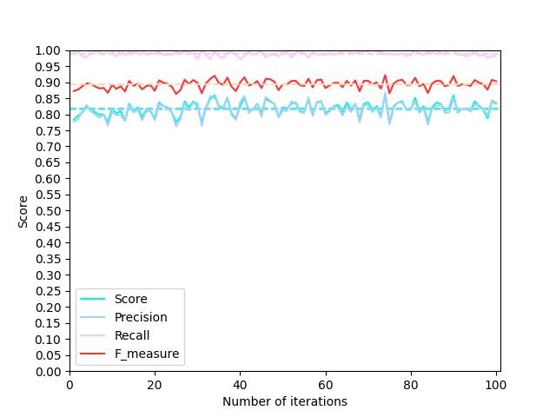
比較sklearn的其他模型 資料與EDA同Third Try
DecisionTrees
LogisticRegression

Slide 40
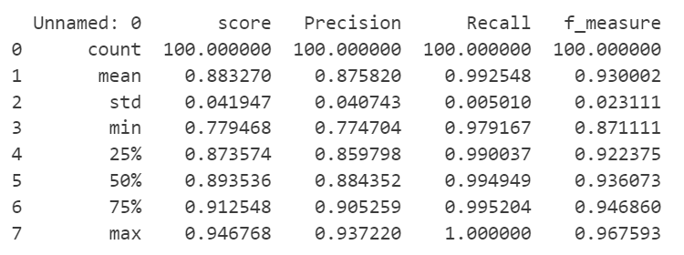
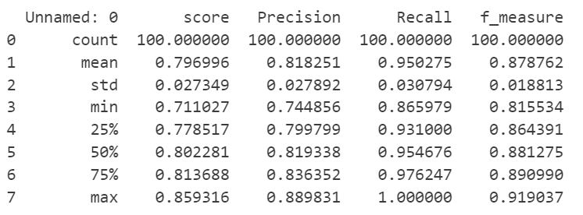
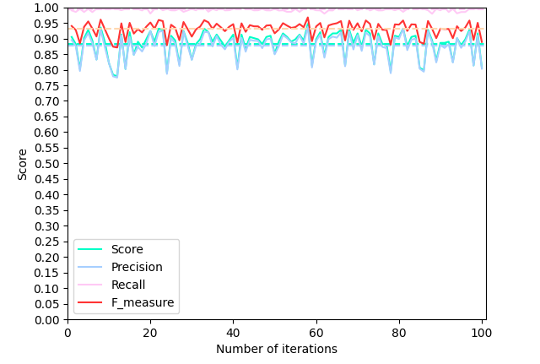
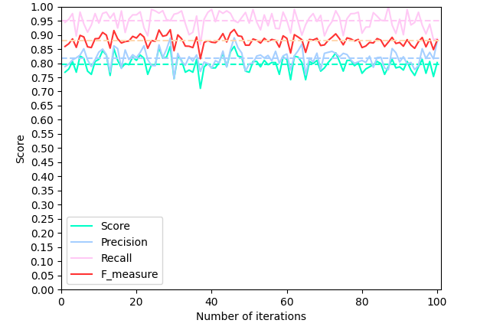
比較sklearn的其他模型 資料與EDA同Third Try
GaussianNB
BurnulliNB

Slide 41
全部代碼:
https://github.com/RCK10274/Issue_Credit_Card

Slide 42
結語
在本次的「機器學習-信用卡發放分析」項目中，我們運用了數據處理技術和機器學習算法來預測和分析哪些因素影響信用卡的發放。
通過對模型的訓練和驗證，我們不僅增強了對信用卡發放機制的理解，同時也展示了數據引響結果的過程。
作為結束時的反思，我們需要更多的知識應對數據分析，也需要加強對數學模型的理解，且隨著市場環境和客戶行為的變化，模型也需要不斷地進行更新和調整。此外，模型的應用應當伴隨著持續的監督與評估，以確保其預測的有效性和公平性。 最後，我們對我們機器學習的指導老師感謝，感謝各方提供的知識與技術，期待在未來產生更多的創新和價值。
編輯自 陳弘斌與黃勝鴻團隊
日期：2024/03/19

Slide 43
END

